Slide 1


Slide 2

Trilha React
ReactJS - Introdução
ReactJS - Visão Geral
ReactJS - Configuração do ambiente
ReactJS - JSX
ReactJS - Componentes
ReactJS - Estado
ReactJS - Visão geral dos Props
ReactJS - Validação de Props
ReactJS - API de componentes
ReactJS - Ciclo de vida dos componentes
ReactJS - Formulários
ReactJS - Eventos
ReactJS - Refs
ReactJS - Chaves
ReactJS - Roteador
ReactJS - Conceito de fluxo
ReactJS - Usando o Flux
ReactJS - Animações
ReactJS - Componentes de ordem superior
ReactJS - Melhores práticas

Slide 3
Introdução
React é uma biblioteca front-end desenvolvida pelo Facebook. É usado para manipular a camada de visualização de aplicativos da Web e móveis. O ReactJS nos permite criar componentes reutilizáveis ​​da interface do usuário. Atualmente, é uma das bibliotecas JavaScript mais populares e tem uma base sólida e uma grande comunidade por trás.

Slide 4
Pré-requisitos
Se você deseja trabalhar com o ReactJS, precisa ter um sólido conhecimento de JavaScript, HTML5 e CSS . Mesmo que o ReactJS não use HTML, o JSX é semelhante; portanto, seu conhecimento em HTML será muito útil. Explicaremos isso mais em um dos próximos capítulos. Também usaremos a sintaxe do EcmaScript 2015 para que qualquer conhecimento nesta área possa ser útil.

Slide 5
Visão Geral
ReactJS é uma biblioteca JavaScript usada para criar componentes reutilizáveis ​​da interface do usuário. De acordo com a documentação oficial do React, a seguir está a definição

Slide 6
Visão Geral
React é uma biblioteca para criar interfaces de usuário composíveis. Ele incentiva a criação de componentes reutilizáveis ​​da interface do usuário, que apresentam dados que são alterados ao longo do tempo. Muitas pessoas usam React como o V no MVC. React os resumos para longe do DOM, oferecendo um modelo de programação mais simples e melhor desempenho. O React também pode renderizar no servidor usando o Node e pode alimentar aplicativos nativos usando o React Native. O React implementa o fluxo de dados reativo unidirecional, o que reduz o padrão e é mais fácil de raciocinar do que a ligação de dados tradicional.

Slide 7
Configuração de ambiente
NodeJS e NPM:
O NodeJS é a plataforma necessária para o desenvolvimento do ReactJS
Faça o download do NodeJs: https://nodejs.org/pt-br/download/
Após a instalação, vamos criar utilizar o VSCode para criar nosso projeto.

Slide 8
Criar um Projeto
Para criar um projeto de React você deve seguir como abaixo:
- Terminal do VSCode execute o comando:
npx create-react-app myapp
- Entre no diretório do projeto criado (myapp). Use o comando cd
- Digite o comando code . – r no terminal e veja a estrutura de diretórios e arquivos.

Slide 9
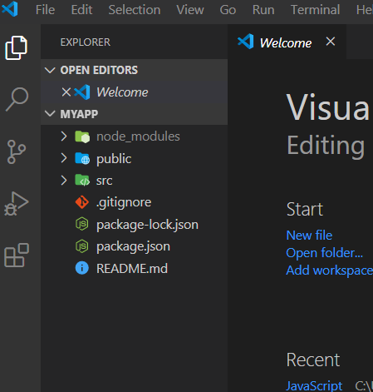
Estrutura do Projeto

Slide 10
Testando o Projeto
Para testar o seu projeto vá ao terminal e execute o seguinte comando:
npm start
O seu projeto será exibido no navegador

Slide 11
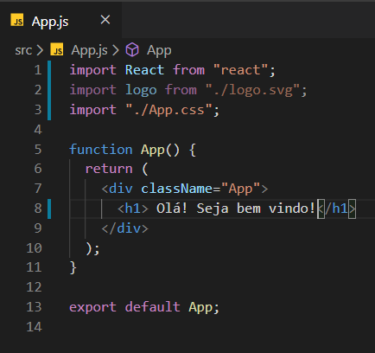
Modificar o projeto

Slide 12
JSX
JSX parece um HTML comum na maioria dos casos. Veja o código do App.js onde estamos retornando div
Embora seja semelhante ao HTML, há algumas coisas que precisamos ter em mente ao trabalhar com JSX

Slide 13
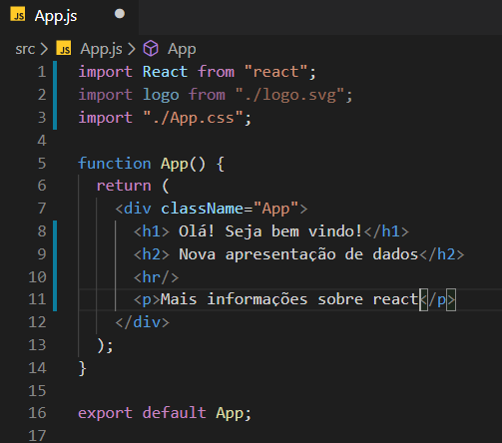
JSX – Elementos Aninhados
Se queremos retornar mais elementos, precisamos envolvê-lo com um elemento de contêiner. Observe como estamos usando div como um container para h1 , h2 e p elementos.

Slide 14
JSX – Atributos
Podemos usar nossos próprios atributos personalizados, além de propriedades e atributos HTML regulares. Quando queremos adicionar atributo personalizado, precisamos usar o prefixo de dados . No exemplo a seguir, adicionamos data-myattribute como um atributo do elemento p .

Slide 15
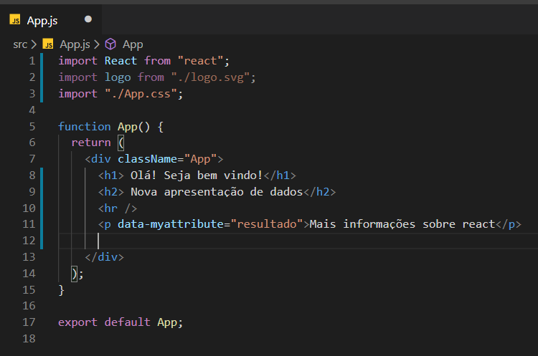
JSX – Atributos

Slide 16
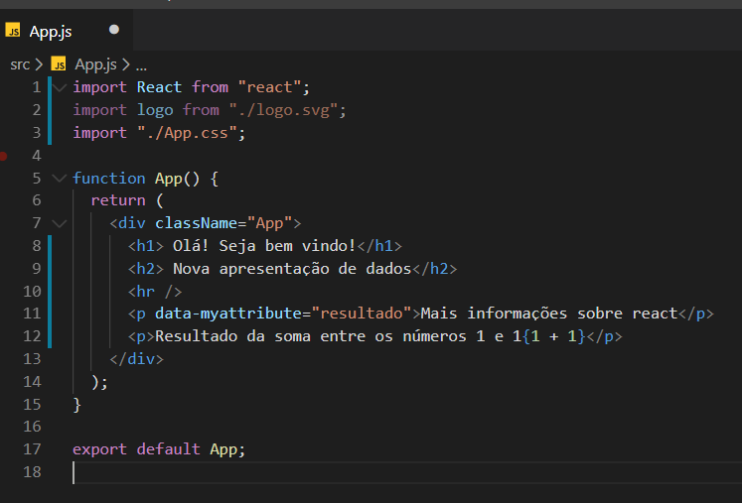
JSX – Expressões JavaScript
Expressões JavaScript podem ser usadas dentro do JSX. Nós só precisamos envolvê-lo com chaves {} . O exemplo a seguir renderizará 2 .

Slide 17
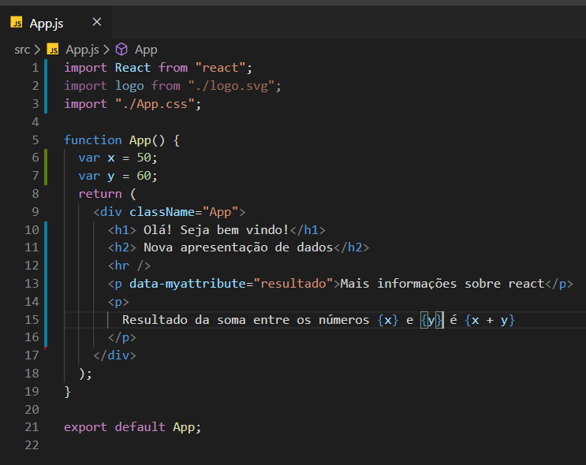
JSX – Expressões JavaScript com variáveis

Slide 18
JSX – Aplicação de estilos
O React recomenda o uso de estilos embutidos. Quando queremos definir estilos embutidos, precisamos usar a sintaxe camelCase . O React também anexará automaticamente px após o valor numérico em elementos específicos. O exemplo a seguir mostra como adicionar myStyle inline ao elemento h1 .

Slide 19
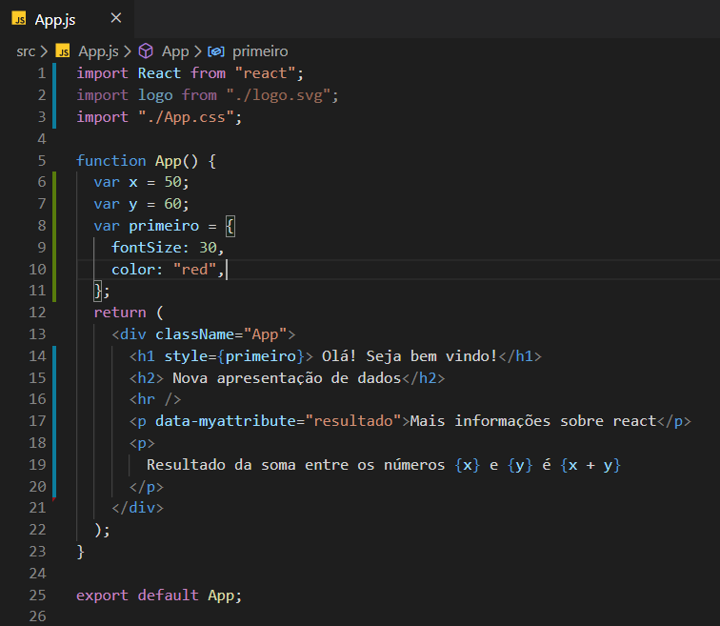
JSX – Aplicação de estilos

Slide 20
JSX – Convenção para nomes
As tags HTML sempre usam nomes em minúsculas , enquanto os componentes do React começam com Maiúsculas .
Nota - Você deve usar className e htmlFor como nomes de atributo XML em vez de class e for .
Isso é explicado na página oficial do React.
Como JSX é JavaScript, identificadores como class e for são desencorajados como nomes de atributo XML. Em vez disso, os componentes React DOM esperam nomes de propriedades DOM, como className e htmlFor , respectivamente.

Slide 21
ReactJS - Componentes

Slide 22
ReactJS - Componentes
Componentes são elementos presentes em um aplicativo (Web|Mobile) que são capazes de construir uma tela e a alteração dos componentes não afeta o restante da página

Slide 23
ReactJS - Componentes
Nosso primeiro componente no exemplo a seguir é App . Este componente é proprietário do cabeçalho e do conteúdo . Estamos criando Cabeçalho e Conteúdo separadamente e apenas adicionando-o à árvore JSX em nosso componente App . Apenas o componente App precisa ser exportado.

Slide 24
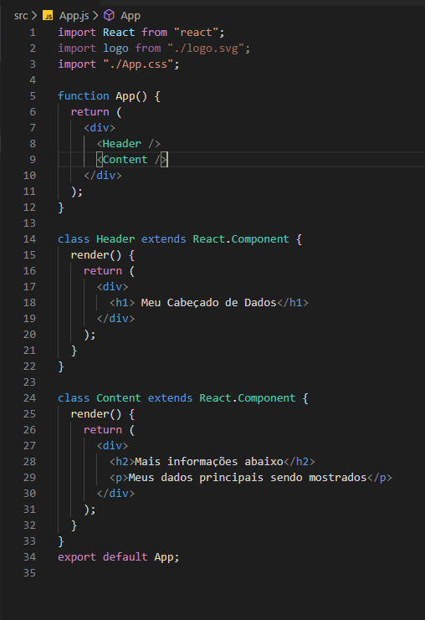
ReactJS - Componentes

Slide 25
ReactJS – Componentes – Separados
Separar os componentes em arquivos e utilizá-los no app principal

Slide 26
ReactJS – Componentes –Estados
Estado é o local de onde os dados vêm. Devemos sempre tentar tornar nosso estado o mais simples possível e minimizar o número de componentes com estado. Se tivermos, por exemplo, dez componentes que precisam de dados do estado, devemos criar um componente de contêiner que manterá o estado para todos eles.

Slide 27
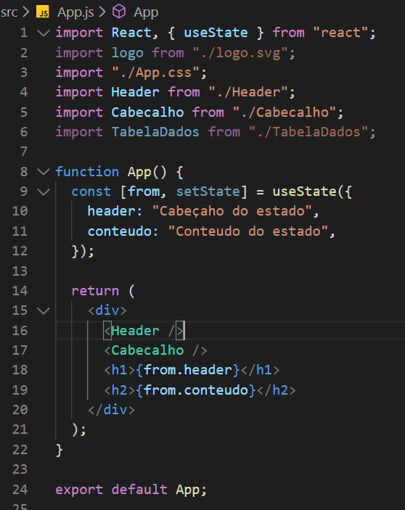
ReactJS – Componentes –Estados

Slide 28
ReactJS – Componentes –Estados

Slide 29
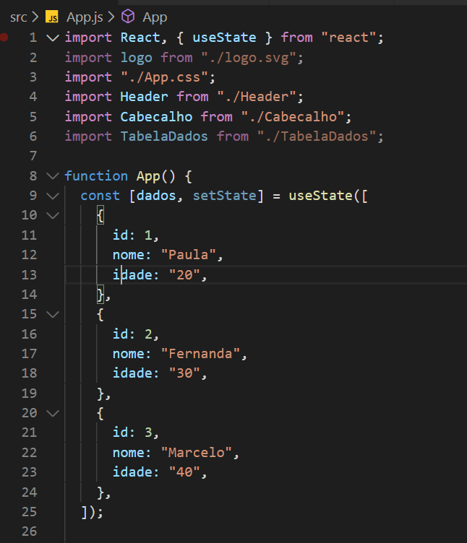
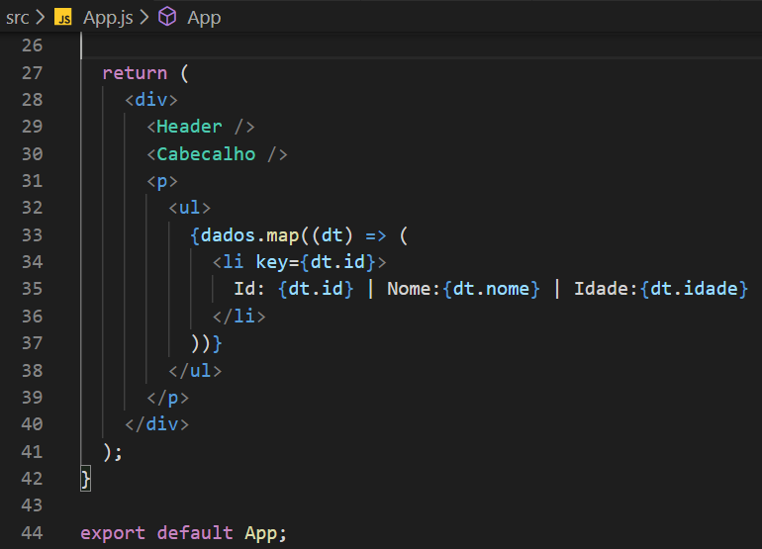
ReactJS – Componentes –Estados

Slide 30
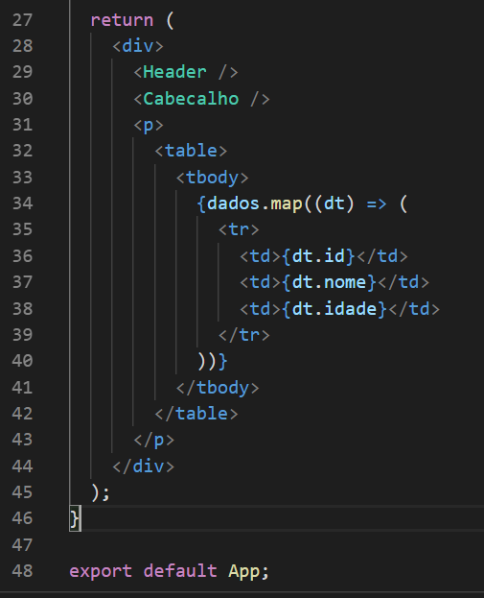
ReactJS – Componentes –Estados

Slide 31
ReactJS - Props
A principal diferença entre Estado e Props é que Props são imutáveis(Não podem sofrer alteração). É por isso que o componente do contêiner deve definir o estado que pode ser atualizado e alterado, enquanto os componentes filhos devem passar apenas dados do estado usando Props.

Slide 32
ReactJS - Props são Somente Leitura
Props são parâmetros de entrada para uma função;
Independente se você declarar um componente como uma função ou uma classe, ele nunca deve modificar seus próprios props. Exemplo:

Slide 33
ReactJS - Props são Somente Leitura
Props são parâmetros de entrada para uma função;
Independente se você declarar um componente como uma função ou uma classe, ele nunca deve modificar seus próprios props. Exemplo:

Slide 34
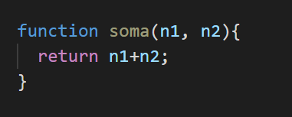
ReactJS - Props são Somente Leitura
Tais funções são chamadas “puras” porque elas não tentam alterar suas entradas e sempre retornam o mesmo resultado para as mesmas entradas, ou seja, se usarmos a função soma passando os valores 2 e 5 o resultado será 7

Slide 35
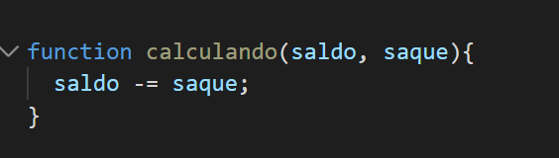
ReactJS - Props são Somente Leitura
Em contraste, essa função é impura porque altera sua própria entrada:
React é bastante flexível, mas tem uma única regra estrita:
Todos os componentes React tem que agir como funções puras em relação ao seus props.

Slide 36
ReactJS - Props
Obviamente, em alguns caso é necessário que as aplicações mude seu estado as tornando aplicativos dinâmicos e que mudam com o tempo. Para estes casos usamos State(estados). O state permite aos componentes React alterar sua saída ao longo do tempo em resposta a ações do usuário, respostas de rede e quaisquer outras coisas, sem violar essa regra

Slide 37
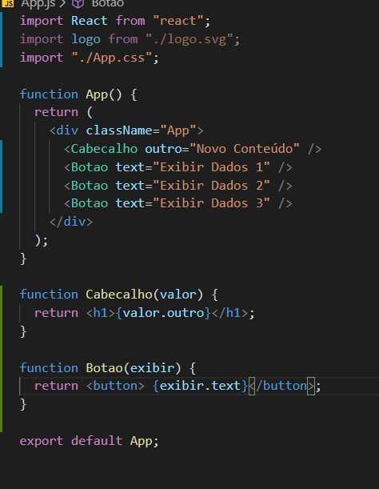
ReactJS – Props Exemplos

Slide 38
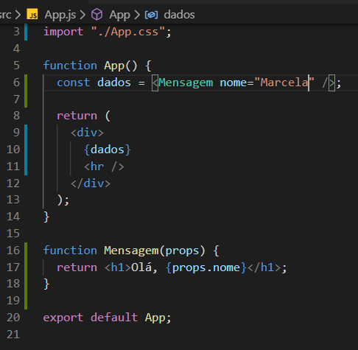
ReactJS – Props Exemplos

Slide 39
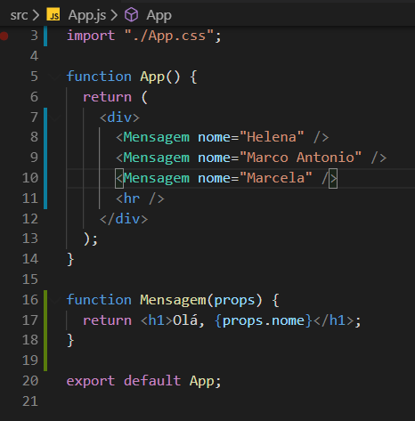
ReactJS – Props Exemplos

Slide 40
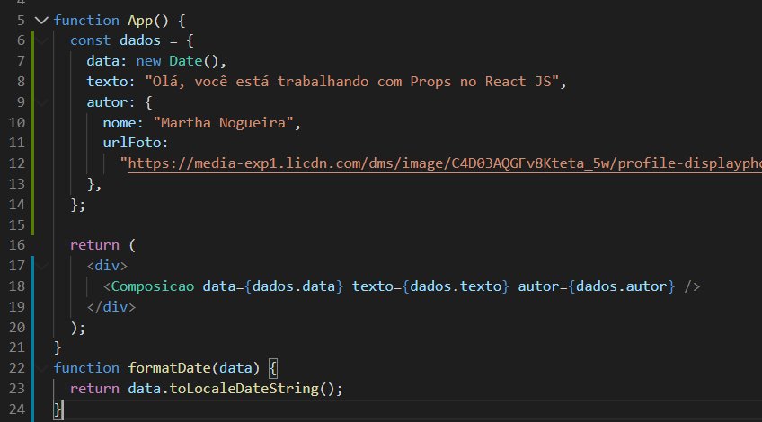
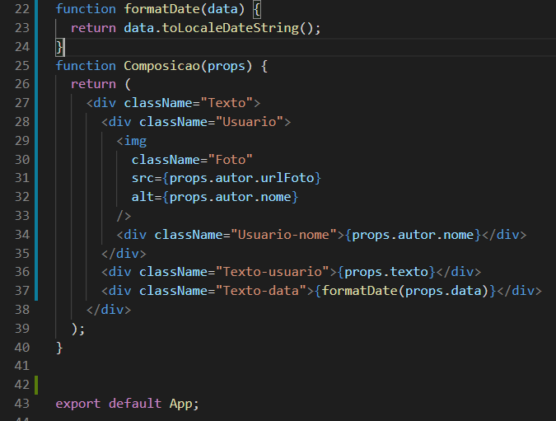

Slide 41
ReactJS - Estado e Ciclo de Vida
Considere o exemplo do relógio de uma das seções anteriores. Em Elementos de Renderização, nós aprendemos apenas uma maneira de atualizar a UI. Vamos ver a aplicação de um horário

Slide 42
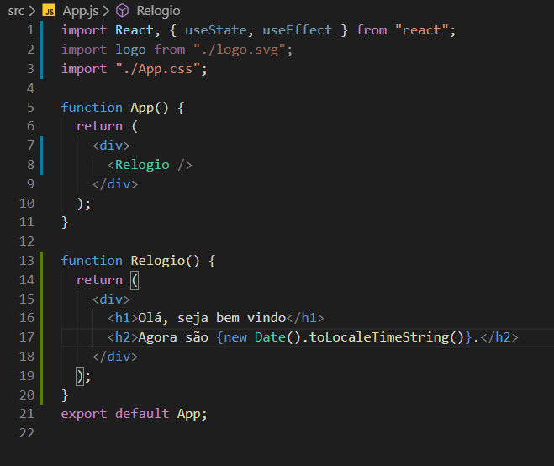
ReactJS - Estado e Ciclo de Vida

Slide 43
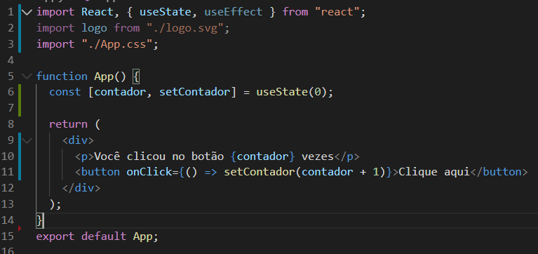
ReactJS - Estado e Ciclo de Vida
Alteração do horário mudando o estado. Outro exemplo

Slide 44
ReactJS - Estado e Ciclo de Vida
Usando Effect Hook (Hook de Efeito)
Hooks são uma nova adição ao React 16.8. Eles permitem que você use o state e outros recursos do React sem escrever uma classe.
O Effect Hook (Hook de Efeito) te permite executar efeitos colaterais em componentes funcionais:
Vejamos um exemplo

Slide 45
ReactJS - Estado e Ciclo de Vida
Usando Effect Hook (Hook de Efeito)
Hooks são uma nova adição ao React 16.8. Eles permitem que você use o state e outros recursos do React sem escrever uma classe.
O Effect Hook (Hook de Efeito) te permite executar efeitos colaterais em componentes funcionais:
Vejamos um exemplo

Slide 46
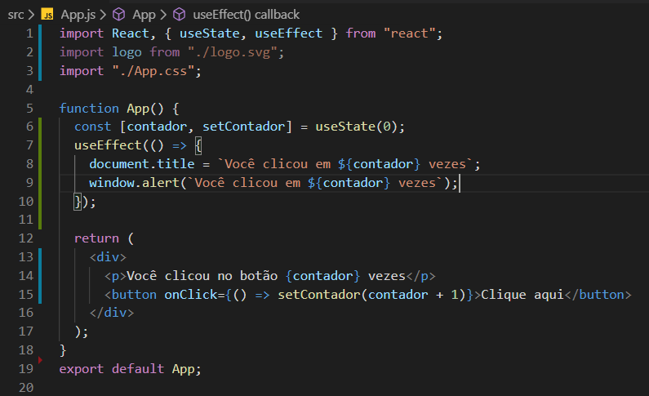
ReactJS - Estado e Ciclo de Vida

Slide 47
ReactJS - Estado e Ciclo de Vida
O que o useEffect faz?
Usando esse Hook, você diz ao React que o componente precisa fazer algo apenas depois da renderização. O React ira se lembrar da função que você passou (nos referiremos a ele como nosso “efeito”), e chamá-la depois que realizar as atualizações do DOM. Nesse efeito, mudamos o título do documento, mas podemos também realizar busca de dados ou chamar alguma API imperativa.

Slide 48
ReactJS - Formulários
Os elementos de formulário HTML funcionam de maneira um pouco diferente de outros elementos DOM no React, porque os elementos de formulário mantêm naturalmente algum estado interno.

Slide 49
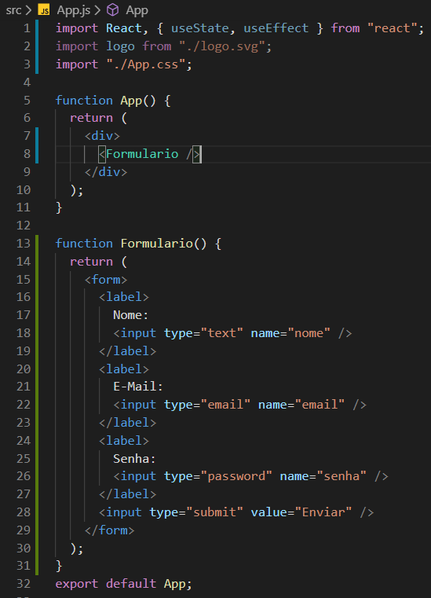
ReactJS - Formulários
Por exemplo, este é formulário em HTML puro

Slide 50
ReactJS - Eventos

Slide 51
ReactJS - Eventos
Manipular eventos em elementos React é muito semelhante a manipular eventos em elementos do DOM. Existem algumas diferenças de sintaxe:
Eventos em React são nomeados usando camelCase ao invés de letras minúsculas.
Com o JSX você passa uma função como manipulador de eventos ao invés de um texto.

Slide 52
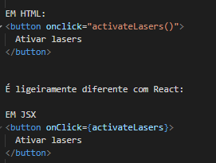
ReactJS - Eventos

Slide 53
ReactJS - Eventos

Slide 54
ReactJS - Chaves
As chaves de reação são úteis ao trabalhar com componentes criados dinamicamente ou quando suas listas são alteradas pelos usuários. A definição do valor da chave manterá seus componentes identificados de maneira única após a alteração.
Vamos criar dinamicamente elementos de conteúdo com um índice exclusivo (i). A função de mapa criará três elementos de nossa matriz de dados . Como o valor da chave precisa ser exclusivo para cada elemento, atribuiremos i como uma chave para cada elemento criado.

Slide 55
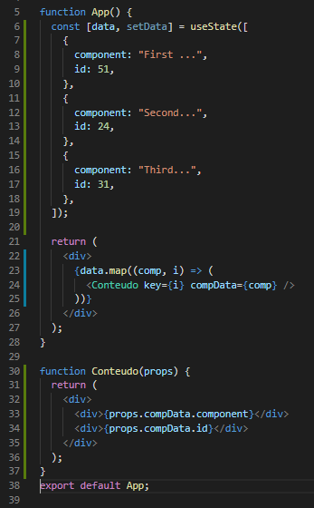
ReactJS - Chaves

Slide 56

ReactJS – Listas e Chaves
Primeiro, vamos rever como transformamos listas em JavaScript.
Dado o código abaixo, nós usamos a função map() para receber um array de números e dobrar o valor de cada um deles. Atribuímos o novo array retornado pela função map() para a variável dobrados e imprime no console:

Slide 57
ReactJS – Listas e Chaves
No React, transformar arrays em listas de elementos é praticamente idêntico a isso.
Renderizando Múltiplos Componentes
Você pode criar coleções de elementos e adicioná-los no JSX usando chaves {}.
Abaixo, iteramos pelo array numbers usando a função map() do JavaScript. Retornamos um elemento <li> para cada item. Finalmente, atribuímos o array de elementos resultante para listItems

Slide 58
ReactJS – Listas e Chaves
No React, transformar arrays em listas de elementos é praticamente idêntico a isso.
Renderizando Múltiplos Componentes
Você pode criar coleções de elementos e adicioná-los no JSX usando chaves {}.
Abaixo, iteramos pelo array numbers usando a função map() do JavaScript. Retornamos um elemento <li> para cada item. Finalmente, atribuímos o array de elementos resultante para listItems:

Slide 59
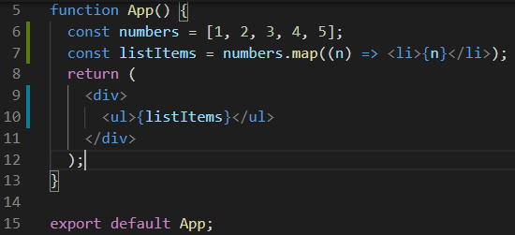
ReactJS – Listas e Chaves

Slide 60
ReactJS – Listas e Chaves
Usando Componentes
Geralmente você irá renderizar listas dentro de um componente.
Podemos refatorar o exemplo anterior em um componente que aceita um array de números e retorna uma lista de elementos

Slide 61
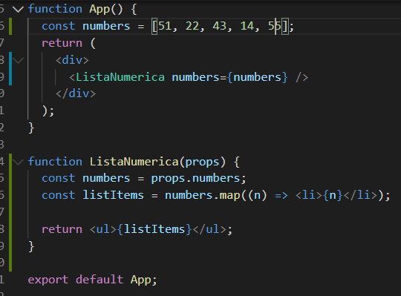
ReactJS – Listas e Chaves

Slide 62
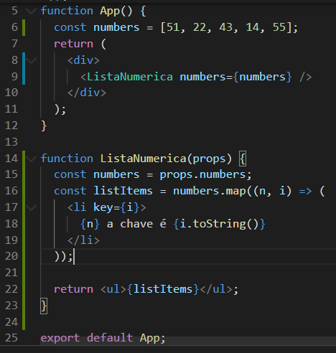
ReactJS – Listas e Chaves
Vamos exibir os dados da lista com suas respectivas keys

Slide 63
ReactJS – Animação

Slide 64
ReactJS – Animação

Slide 65

ReactJS – Animação utilização da biblioteca AOS
https://github.com/michalsnik/aos#animations

Slide 66
ReactJS – Animação
Para utilizar a biblioteca AOS em nosso projeto iremos executar o seguinte comando:
npm i aos --save
Agora basta fazer a importação para o seu app e começar a usar.

Slide 67
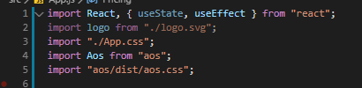
ReactJS – Animação

Slide 68
ReactJS – Animação

Slide 69

ReactJS – Animação

Slide 70
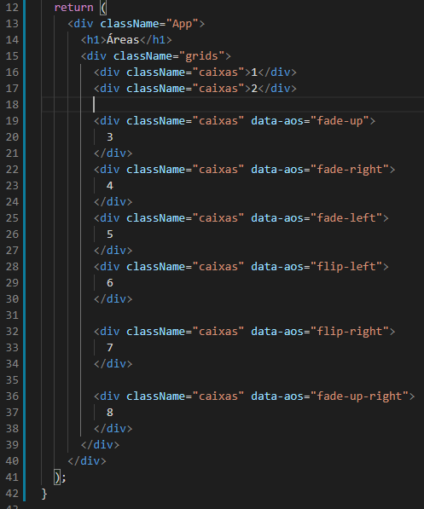
ReactJS – Animação

Slide 71
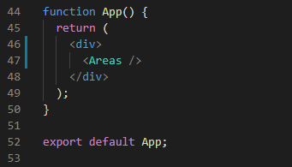
ReactJS – Animação

Slide 72
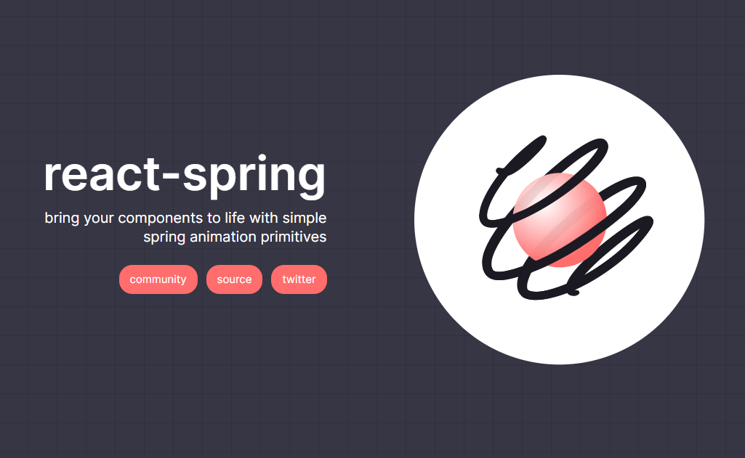
ReactJS – Animação – React-Spring
https://www.react-spring.io/
O react-spring é uma biblioteca de animação baseada em física da natureza que deve cobrir a maioria das necessidades de animação relacionadas à interface do usuário. Ele fornece ferramentas flexíveis o suficiente para transmitir suas ideias com confiança às interfaces móveis.

Slide 73
ReactJS – Animação – React-Spring
Para o usar o react-spring você precisa instalar a biblioteca do react-spring
npm install react-spring

Slide 74
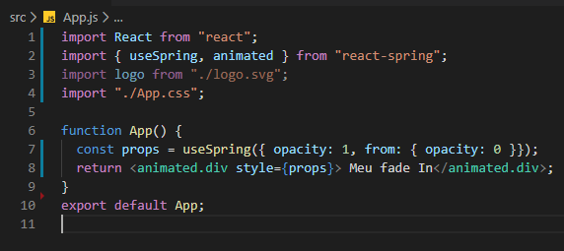
ReactJS – Animação – React-Spring

Slide 75
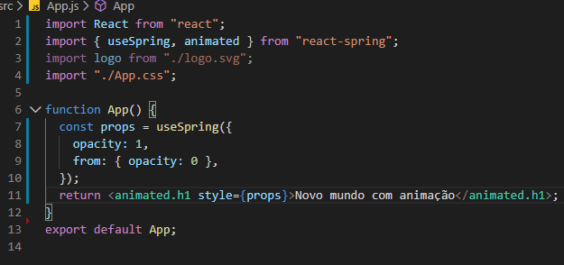
ReactJS – Animação – React-Spring

Slide 76
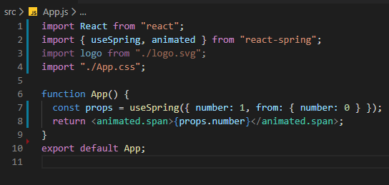
ReactJS – Animação – React-Spring

Slide 77
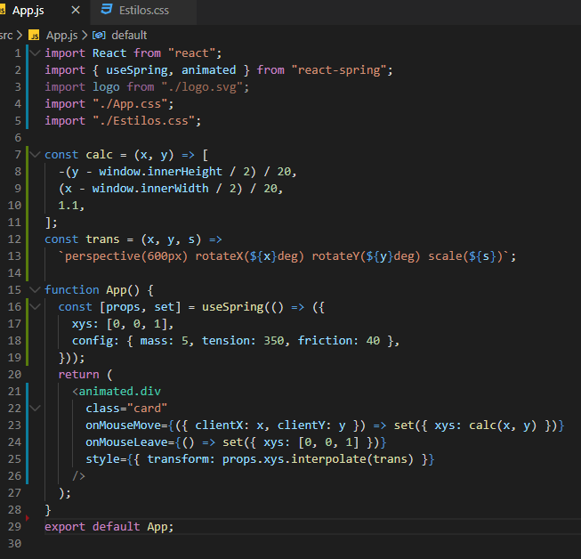
ReactJS – Animação – React-Spring

Slide 78
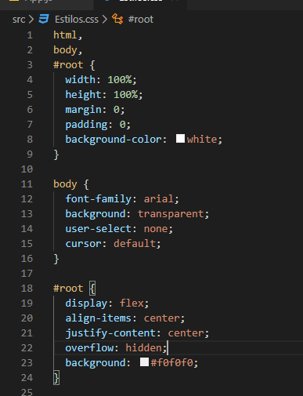
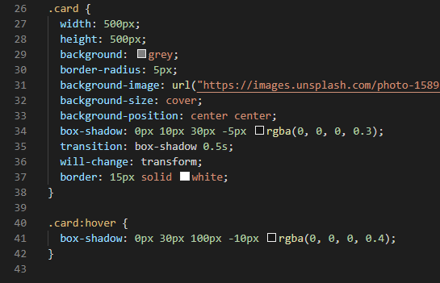
ReactJS – Animação – React-Spring

Slide 79


